Slide 2
KHỞI ĐỘNG

Slide 3
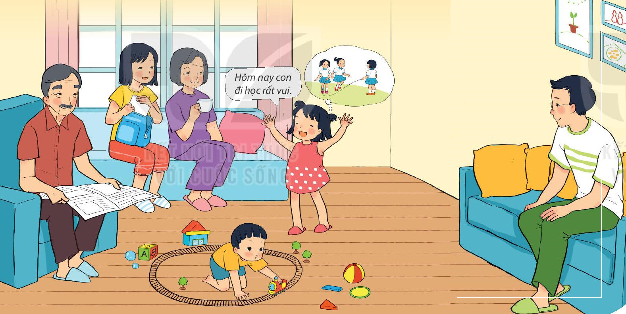
1. Em hãy quan sát hình và cho biết gia đình Hoa có những ai.

Slide 4
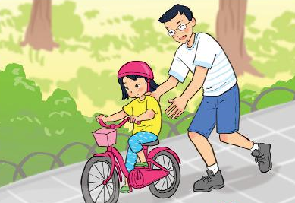
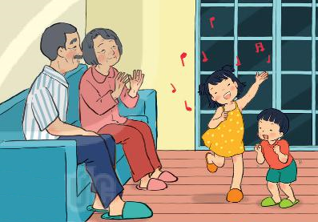
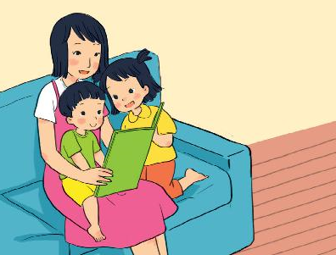
2. Lúc nghỉ ngơi, mọi người trong gia đình Hoa thường làm gì?

Slide 8
Giới thiệu với bạn về các thành viên trong gia đình em.
Mọi người trong gia đình em thường làm gì vào thời gian nghỉ ngơi ?

Slide 9
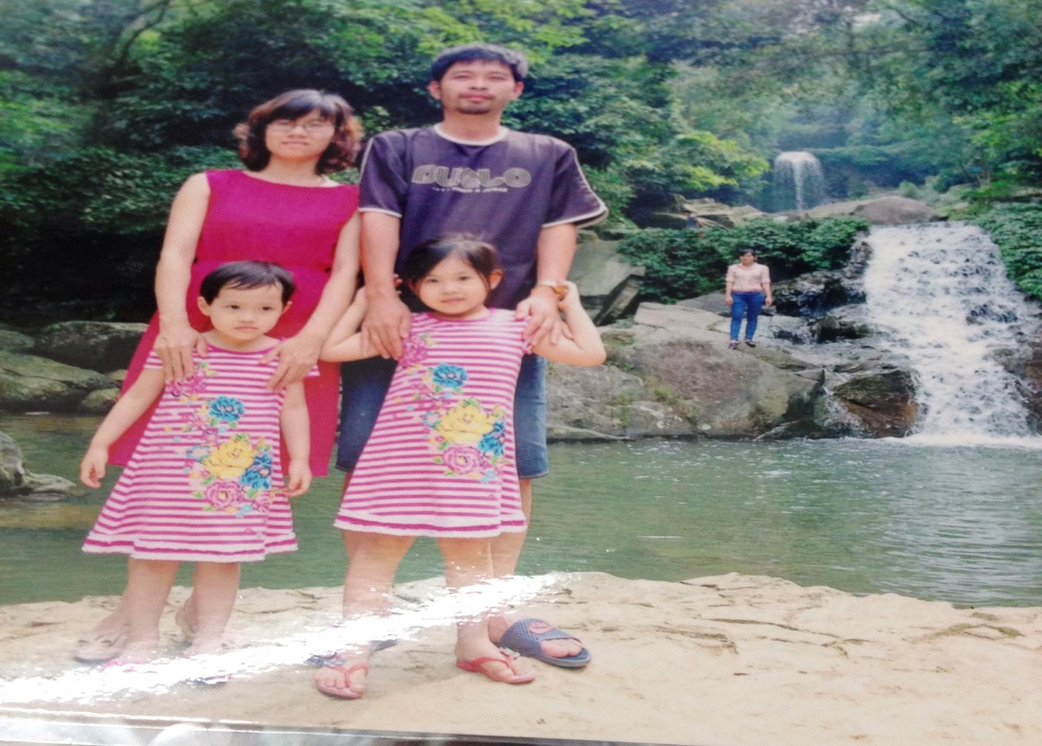

Slide 10
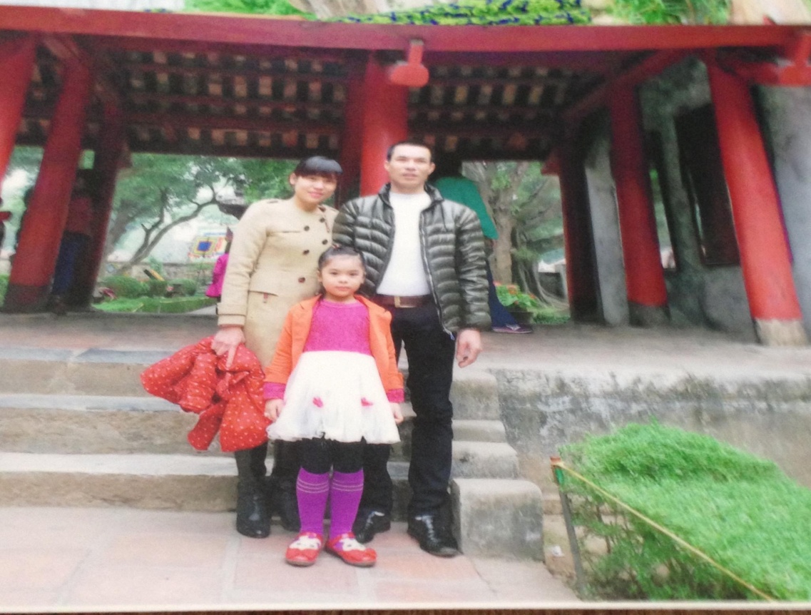

Slide 13
Tiết 2:
KHỞI ĐỘNG
Học sinh nghe bài thơ
Giúp mẹ

Slide 14
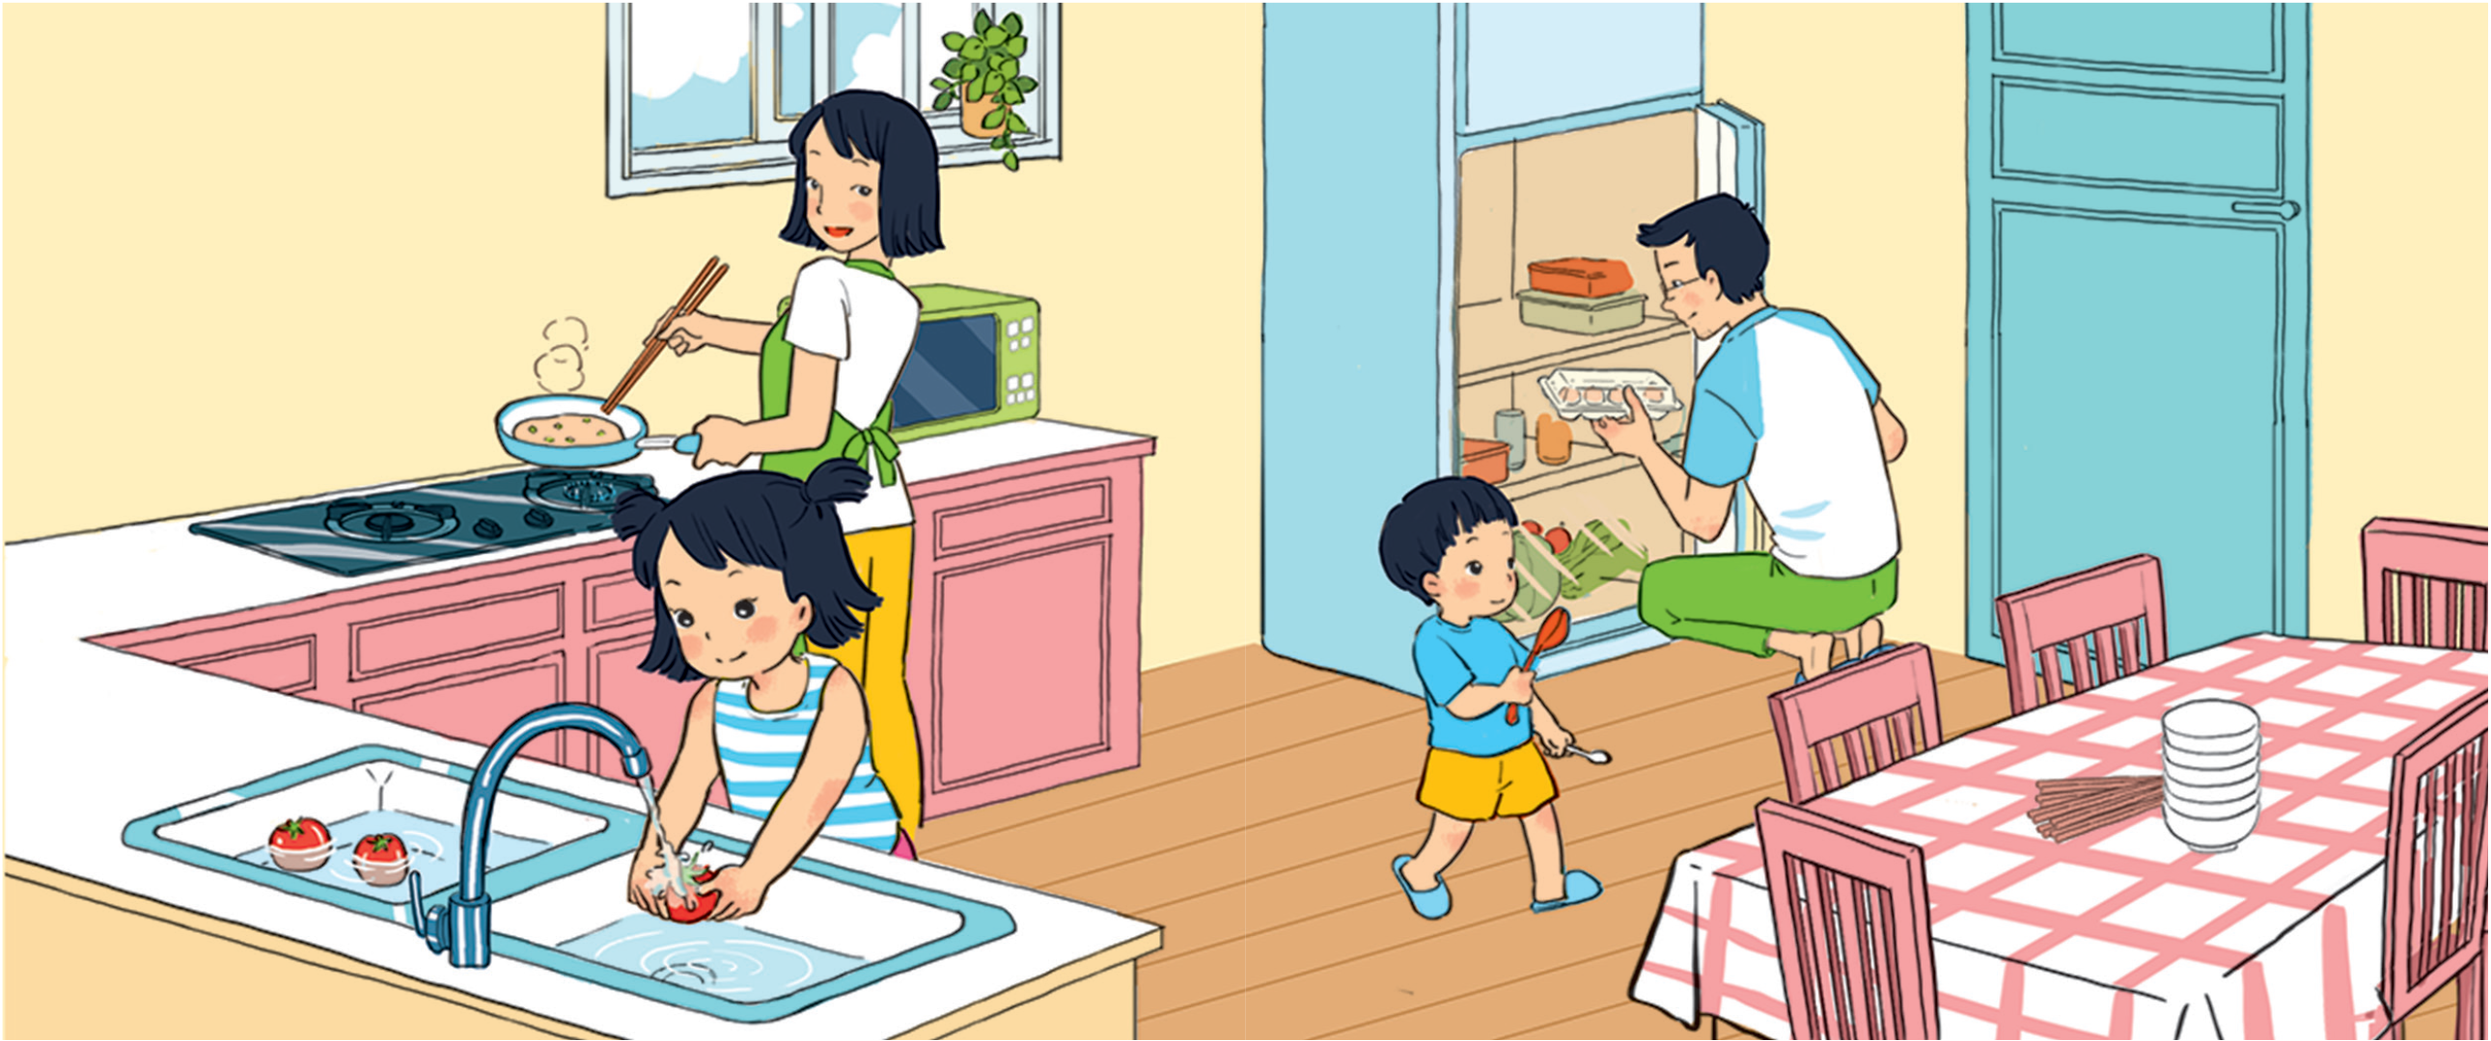
Quan sát hình và cho biết mọi người trong gia đình Hoa cùng tham gia công việc nhà như thế nào?

Slide 15
Cùng vẽ về gia đình.

Slide 16
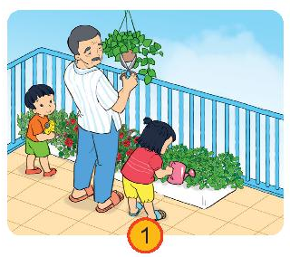
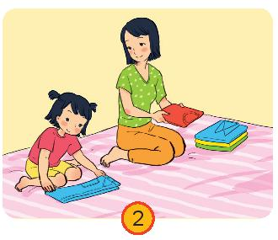
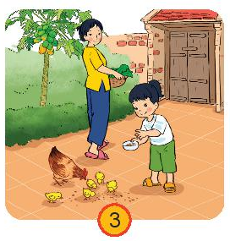
Ở nhà, em đã làm được những việc gì để giúp bố mẹ? Em cảm thấy thế nào khi tham gia các công việc đó?

Slide 17
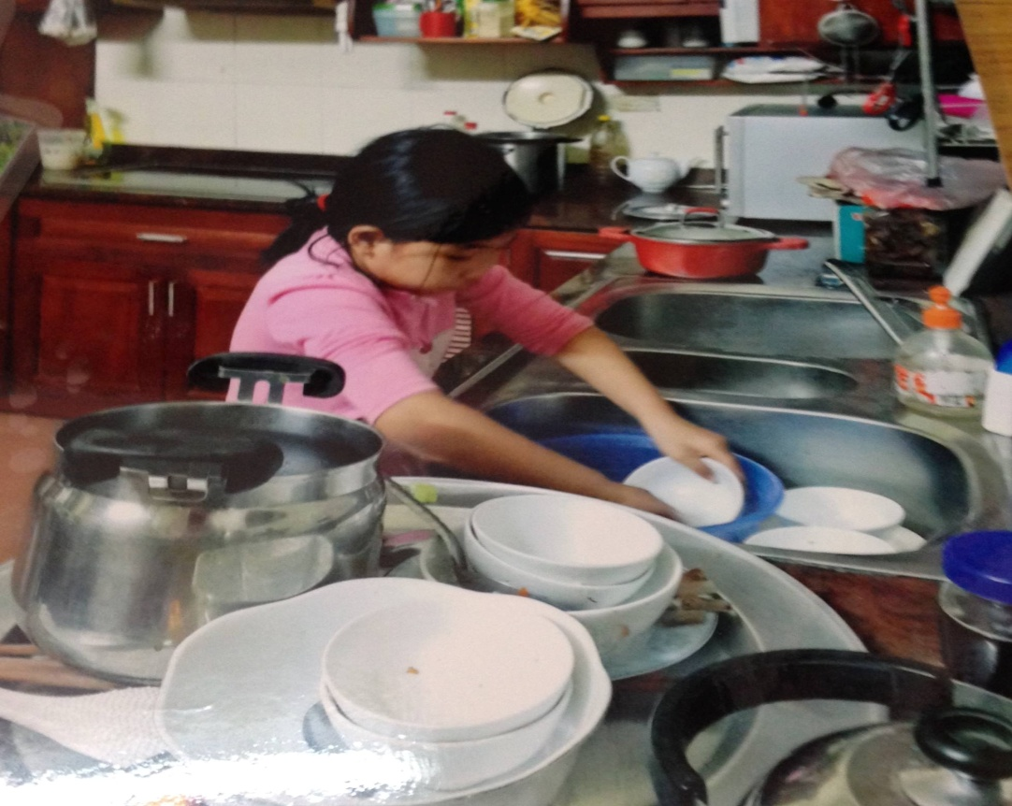
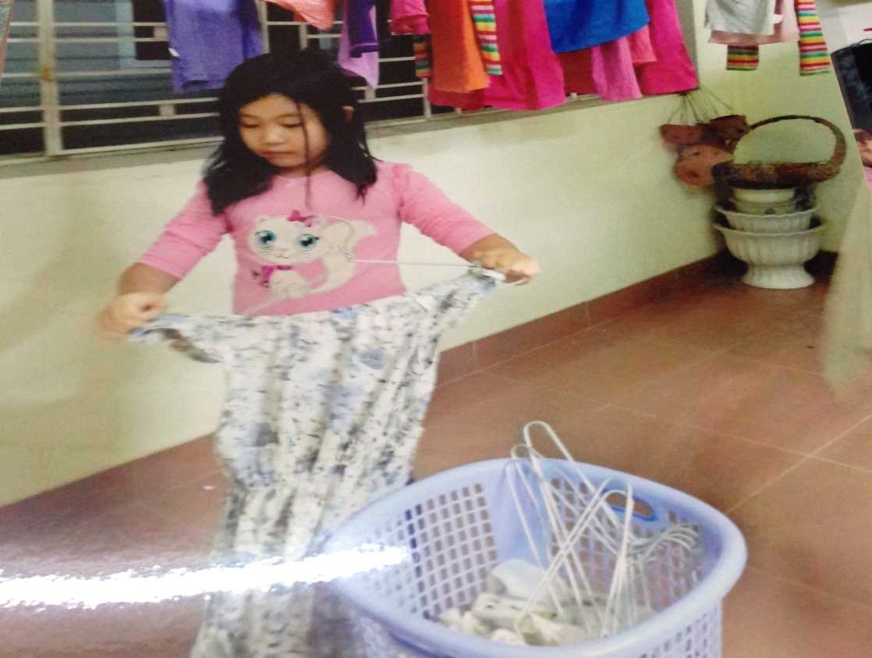

Slide 18
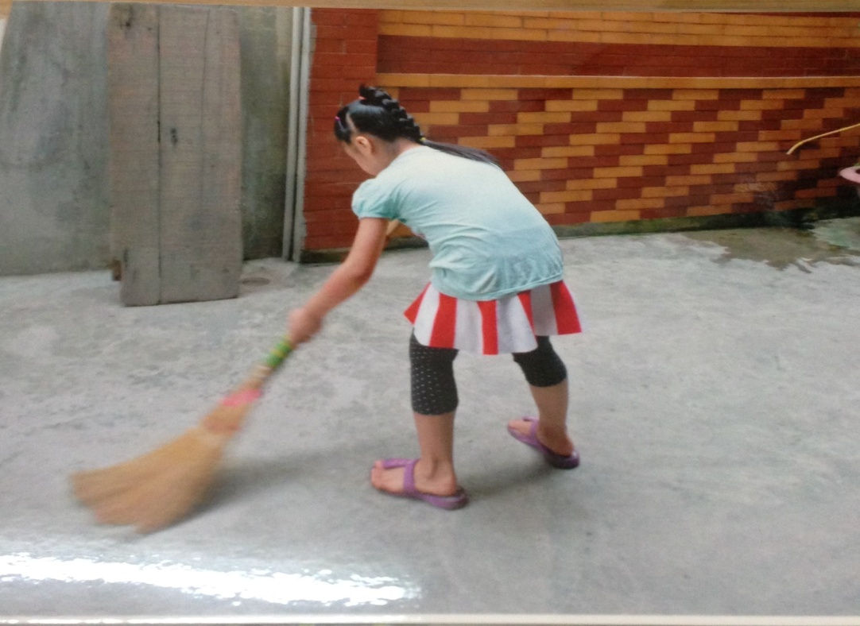
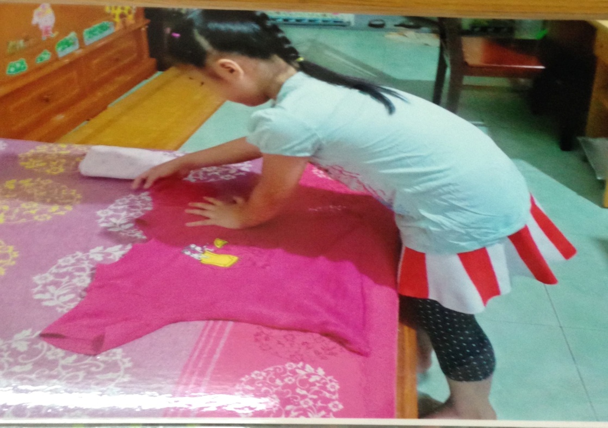

Slide 19
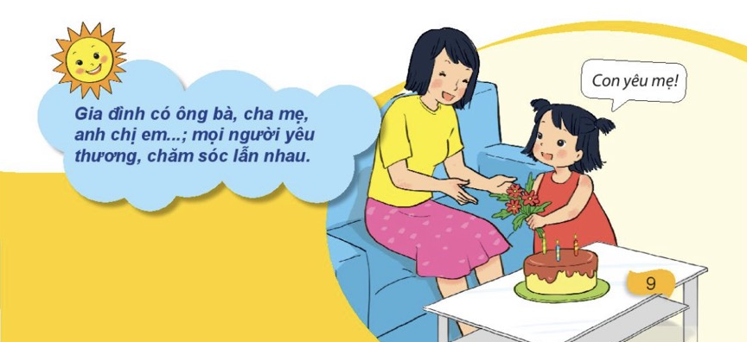

Slide 20
Học sinh nghe bài hát
Gia đình nhỏ hạnh phúc to

